Slide 1
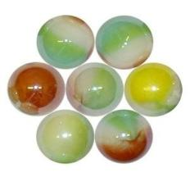
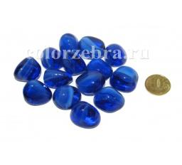
«Использование камешков Марблс в работе с детьми с нарушениями речи»

Slide 2
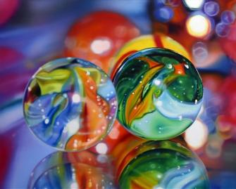
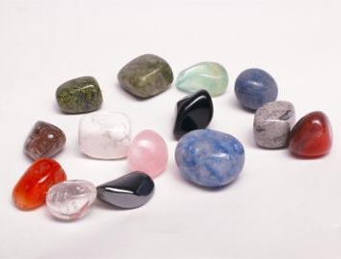
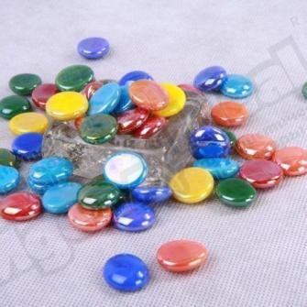
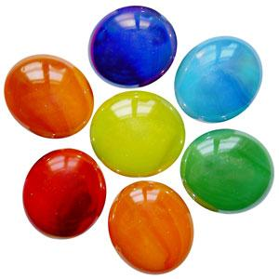
Камешки марблс

Slide 3
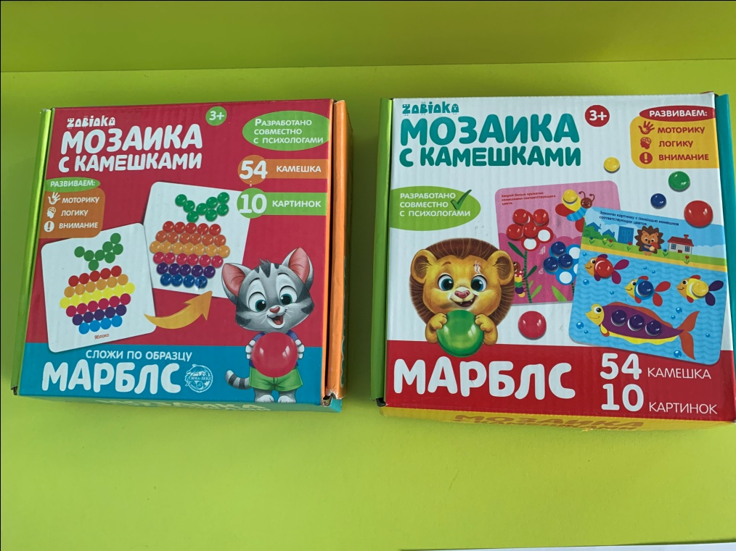
Одна из самых популярных детских игр на Западе – это игра в камешки или, как ее еще называют, игра в марблс
Игра в марблс ведет свою историю от времен нашего пещерного предка, когда маленькие неандертальцы играли в свободное время мелкой галькой или шариками из глины.
Изделия в виде шариков были обнаружены в различных археологических зонах всего мира. Марблс делались из кремня, камня и обожженной глины. Шарики из глины, предназначенные для игры, были найдены в пирамидах Египта и на местах древних городов Ацтеков.

Slide 4
Марбл (в переводе с англ.–мрамор)- это камешки овальной или круглой формы. Они могут быть сделаны из глины, дерева, пластика, стекла.
Они имеют разнообразные оттенки, цвета, красота которых завораживает настолько, что и взрослым и детям хочется к ним прикоснуться, подержать в руках.
А главное их предназначение это веселые, полезные и простые игры.
С какого возраста можно использовать данные камешки – с 2-3 лет и старше. Но помните, что детки младшего возраста могут свободно брать в их рот, поэтому рекомендуется брать более крупные марблс и обязательно играть под присмотром взрослых.

Slide 5
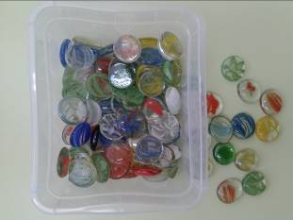
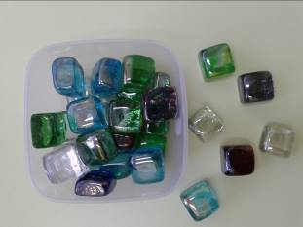
Применение камешков марблс - это один из нетрадиционных приемов обучения, интересный для детей.
Камешки - доступный материал для сенсорного развития, а также для множества маленьких затей.
Идей достаточно много, как можно использовать с пользой: играть, творить, изучать математику, развивать восприятие, мелкую моторику и логическое мышление. Но самое ценное применение камешков марблс в логопедической коррекции-это прекрасная возможность развития мелкой моторики рук.
Так как движения пальцев рук стимулируют деятельность ЦНС и ускоряют развитие речи ребенка. Постоянная стимуляция зон коры головного мозга, отвечающих за мелкую моторику – опосредованно стимулирует зоны речевой активности головного мозга. А это необходимый элемент в системе логопедического воздействия.

Slide 7
Задачи:
Развитие мелкой моторики рук
Развитие мышления
Развитие внимания и памяти
Развитие сенсорных способностей (умения различать цвета; находить цвет по образцу и по словесному обозначению; стимулирование зрительно-поисковой деятельности; усвоение названий цветов).
Развитие пространственных ориентировок
Обогащение словарного запаса
Развитие фантазии ребенка.
Развитие усидчивости

Slide 8
ОБСЛЕДОВАНИЕ КАМЕШКОВ
При обследовании камешков предложите ребенку взять в их руки и обратить внимание на форму, цвет, текстуру и рассказать, какие они (гладкие, скользкие, прохладные, шершавые и т.д.)
Потренеруйте тактильные ощущения, научите ребенка брать камешки разными способами:
Кулачковым (как можно больше возьмите в кулачок камешков, и раскрыв кулачки, определите визуально, не считая в каком кулачке больше (можно и считать)
Пинцетным (взять камешек большим и указательным пальцем обеих рук)

Slide 9
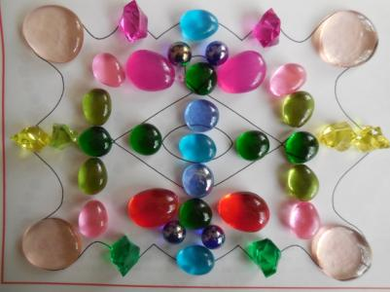
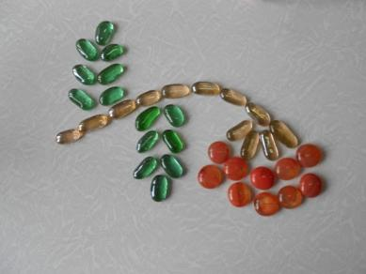
Перечень игр с марблс и их описание:
«Собери по образцу».
Предлагается картинка - образец, как в мозаике, по которому и необходимо собрать свою картинку.
Цель: закрепление представлений по изучаемой теме и их классификация.

Slide 10
«Найдем предмет» или «Угадай-ка».
Цель: развитие тактильных ощущений; развитие умения выбирать предметы, отличающиеся от камушков «Марблс» (Например: небольшой строительный материал, киндер-игрушки и т.д.) Оборудование: емкость глубокая, камушки «Марблс», игрушки из киндер-сюрпризов.
Задание: педагог предлагает найти игрушки, спрятанные в камешках с открытыми глазами, сначала одной, затем другой рукой.
Усложнение: поиск игрушек с закрытыми глазами.

Slide 11
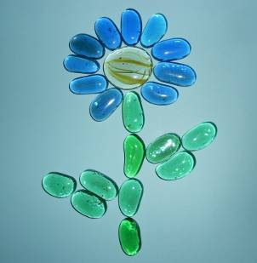
«Волшебный мешочек».
1 вариант. Ребёнок достаёт из мешочка камешек (зелёного, синего или красного цвета) и придумывает слово на соответствующий звук (синий цвет — твёрдый согласный звук, красный-гласный звук, зелёный — мягкий согласный звук).
2 вариант. Ребёнок достаёт камешек любого цвета из мешочка и соотносит цвет с предметом, учась при этом правильно согласовывать слово-предмет и слово-признак: зелёный камешек — зелёный огурец, лук, крокодил и т. д. жёлтый камешек — жёлтая репка, жёлтое солнце, и т. д.

Slide 12
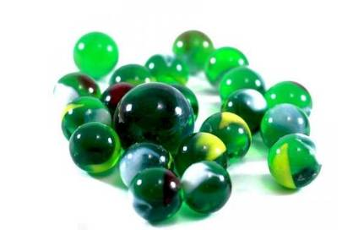
"Змейка"
Цель: учить складывать камушки, прикладывая один к другому; развитие мелкой моторики рук.
Оборудование: камешки марблс. Для детей с низкой моторной ловкость: специально заготовленные камушки на липучке.
Задание: Педагог предлагает выложить длинную змейку так, чтобы все камушки лежали друг за другом без промежутка. Можно использовать разные цвета.
Усложнение: Педагог предлагает выложить змейку, используя один цвет, два цвета чередуя их, используя количественный показатель (Возьми 5 камушков одного цвета и 4 камушка другого цвета).

Slide 13
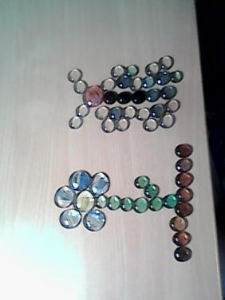
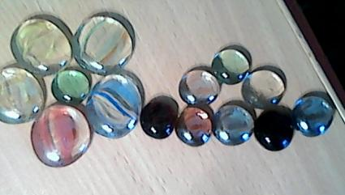
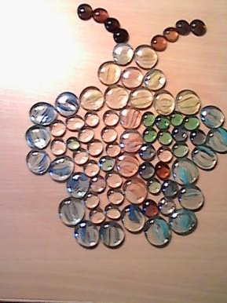
«Волшебники»

Slide 14
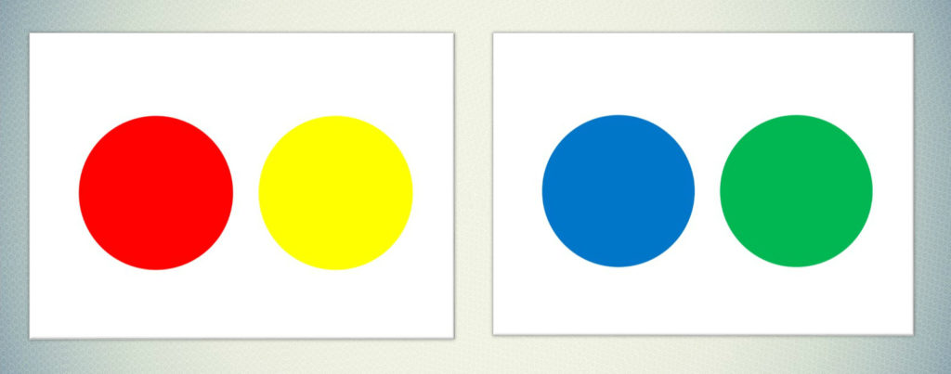
Игра «Раздели на группы»
Цель: формирование умения классифицировать предметы по цвету.
Оборудование: камни марблс разных цветов; шаблоны тарелочек.
Описание: перед ребёнком кладут тарелочки разных цветов и предлагают распределить камни по тарелочкам в соответствии с цветом. На красную тарелочку ребёнок кладёт красные камни, на жёлтую — жёлтые камни и так далее.

Slide 15
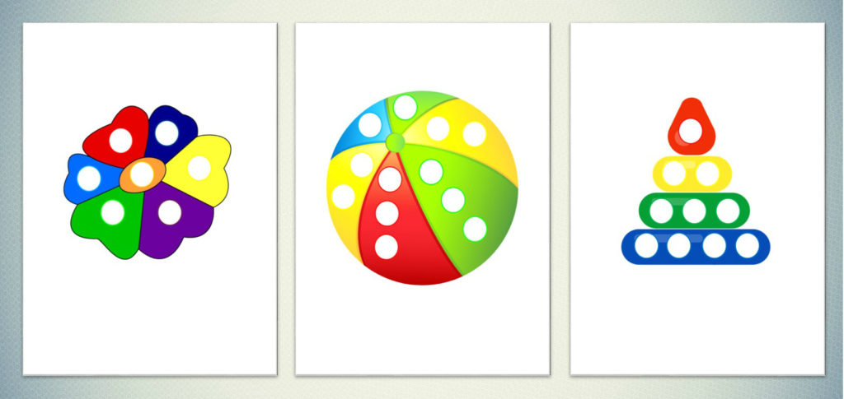
Игра «Разноцветные заплатки»
Цель: развитие наглядно-образного мышления, формирование умения соотносить цвета.
Оборудование: камни марблс разных цветов; шаблоны.
Описание: ребёнку предлагается закрыть белые отверстия на шаблоне с помощью камней марблс, подбирая их по цвету.

Slide 16
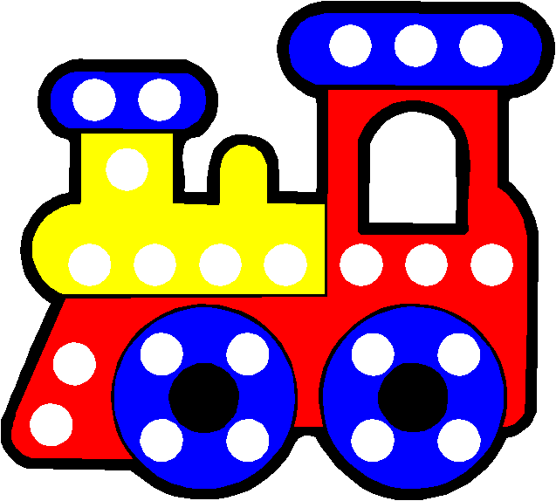
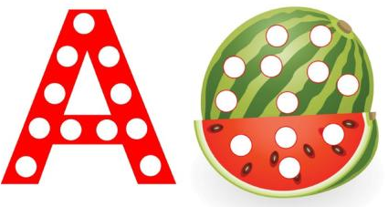
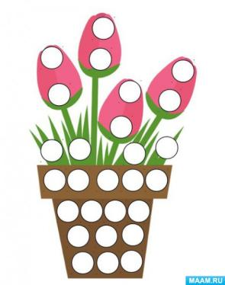
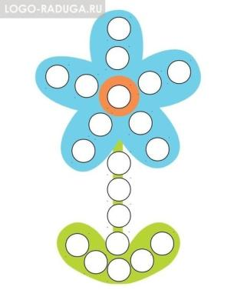
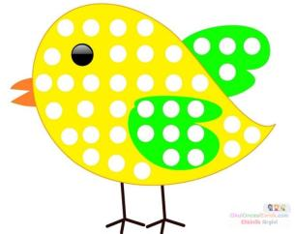

Slide 17
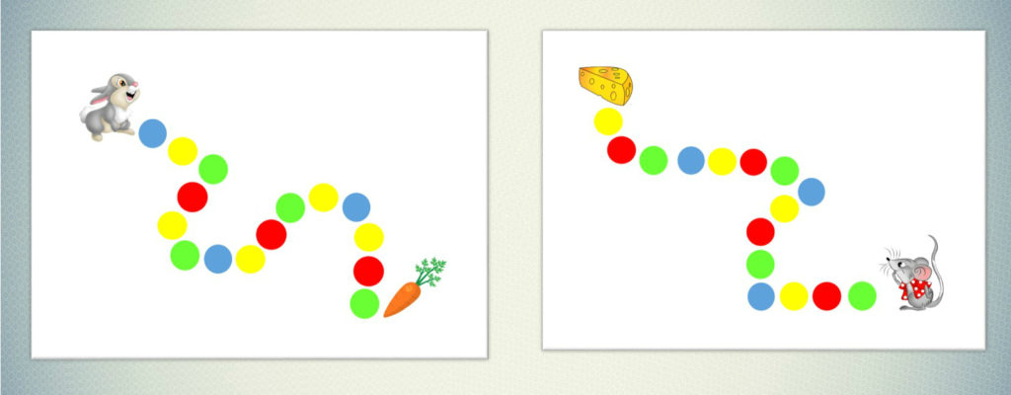
Игра «Дорожки»
Цель: развитие наглядно-образного мышления, формирование умения соотносить цвета.
Оборудование: камни марблс разных цветов; шаблоны.
Описание: педагог предлагает ребёнку с помощью камней выложить дорожку. Камни должны соответствовать цвету кругляшка на шаблоне.

Slide 18
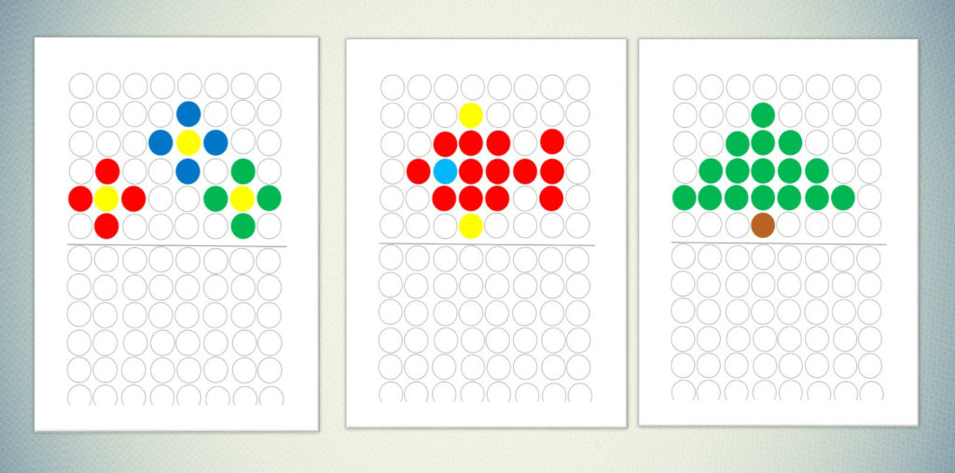
Игра «Мозаика»
«Мозаика».
Цель: развивать мелкую моторику, зрительную память, логическое мышление, творчество
Выложить узор по образцу. Игра предполагает обязательное использование шаблонов к заданию.

Slide 19
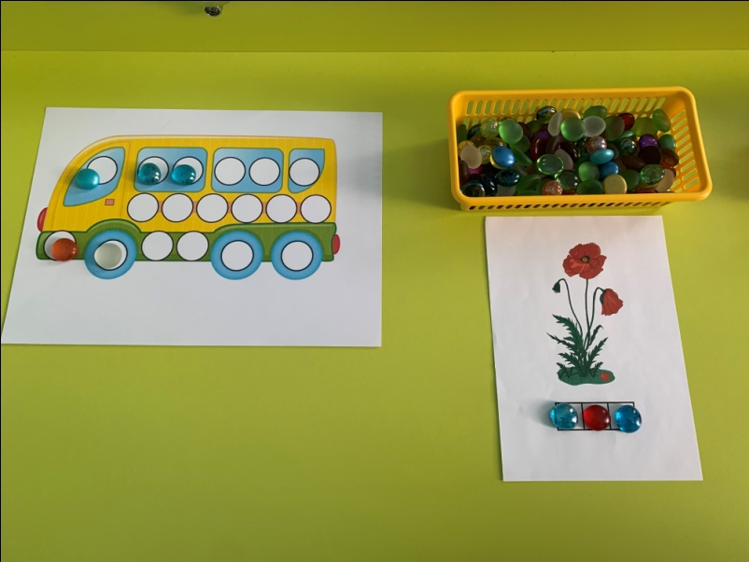
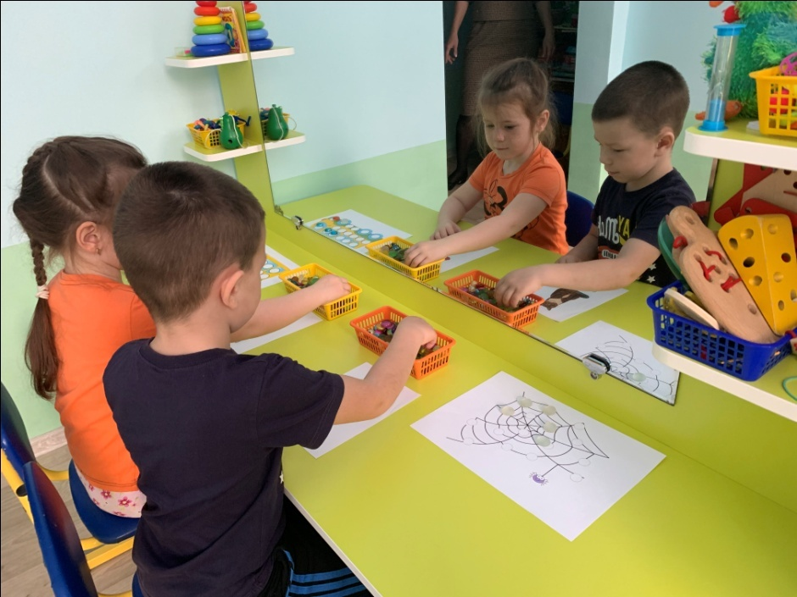
Игры на занятиях по «Подготовке к обучению грамоте»

Slide 20
Спасибо за внимание

